Slide 1
IA dans le monde du Travail
Djihane Haroun
Limpact et les enjeux clés de lintelligence artificielle

Slide 2
Introduction
Lintelligence artificielle transforme profondément le monde professionnel. Les avancées comme les IA génératives améliorent la productivité, tout en soulevant des questions sur lautomatisation et la fiabilité. Cette présentation explore les effets de lIA dans le travail, notamment dans le recrutement automatisé.

Slide 3
1
IA dans le monde du travail : impact et enjeux

Slide 4
Transformation des méthodes de travail avec l’IA
LIA révolutionne les méthodes de travail en automatisant les tâches répétitives et en augmentant lefficacité. Des outils comme ChatGPT et Copilot permettent de rédiger, coder ou analyser rapidement, améliorant ainsi la productivité globale. Cependant, cette transformation nécessite une adaptation des compétences humaines.

Slide 5
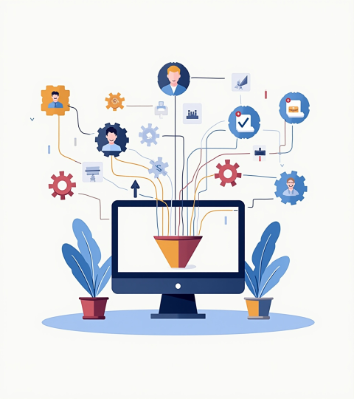
Utilisation des ATS dans le recrutement automatisé
Les Applicant Tracking Systems (ATS) basés sur l’IA optimisent le recrutement en filtrant automatiquement les candidatures. Ils gagnent du temps et améliorent la sélection grâce à des algorithmes intelligents, mais restent dépendants dune supervision humaine pour éviter les biais et garantir la qualité des décisions.

Slide 6
Apports des IA génératives à la productivité
Les IA génératives telles que ChatGPT et Copilot accélèrent la rédaction, la conception et l’analyse de données. Elles permettent de gagner du temps sur les tâches répétitives, augmentant ainsi la productivité. Ces outils favorisent l’innovation en libérant les collaborateurs pour des travaux à plus forte valeur ajoutée, tout en améliorant la qualité des résultats produits.

Slide 7
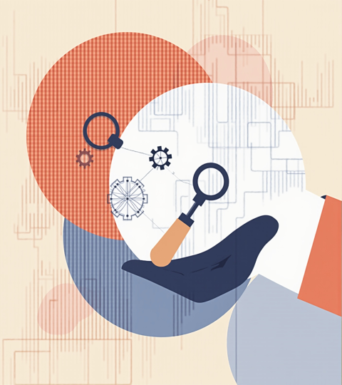
02
Supervision et complémentarité de l’IA

Slide 8
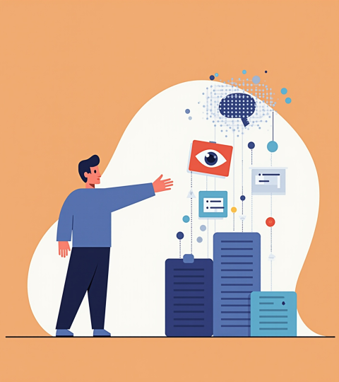
Nécessité de la supervision humaine
La supervision humaine est essentielle pour garantir la fiabilité des résultats produits par l’IA. Un contrôle humain permet d’identifier et corriger les erreurs, ainsi que de valider les décisions automatiques. Cette collaboration entre humains et IA assure un équilibre entre efficacité et précision, tout en s’appuyant sur le jugement critique.

Slide 9
Limites et risques : erreurs et biais
L’IA peut refléter des biais présents dans ses données d’apprentissage, ce qui peut entraîner des discriminations ou des erreurs. Ces limites appellent à une vigilance accrue pour éviter les dérives. Comprendre les risques liés à l’automatisation permet de mieux encadrer son utilisation et de protéger l’équité dans le travail.

Slide 10
L’IA comme outil complémentaire aux compétences humaines
L’IA n’a pas vocation à remplacer l’humain, mais à compléter ses compétences. Elle sert d’assistant pour augmenter la créativité, la prise de décision et la gestion des tâches complexes. Cette complémentarité optimise les performances organisationnelles tout en valorisant l’expertise humaine dans un environnement digitalisé.

Slide 11
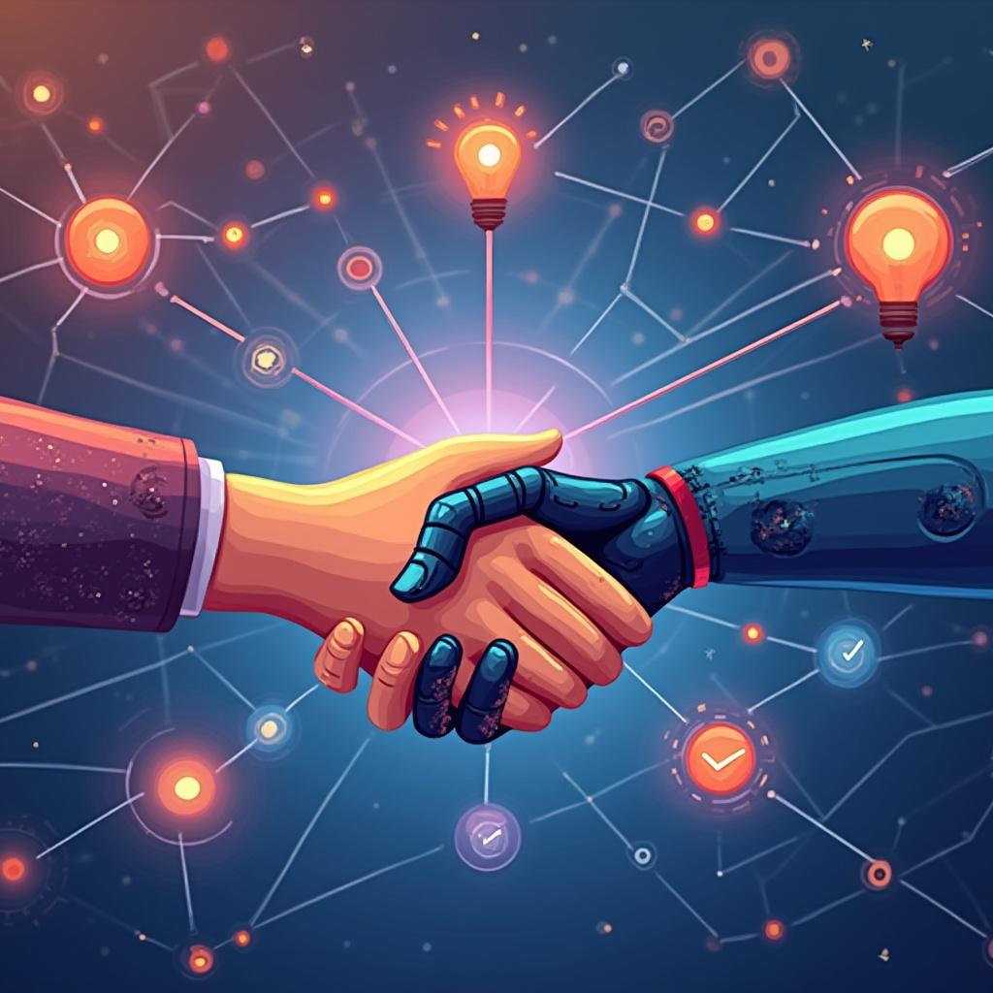
Conclusions
L’intelligence artificielle transforme le monde du travail en apportant efficacité et innovation. Toutefois, elle nécessite une supervision rigoureuse pour limiter les biais et erreurs. L’IA doit être perçue comme un partenaire technologique qui complète et valorise les compétences humaines, garantissant ainsi une intégration harmonieuse et bénéfique dans les entreprises.

